Slide 1
数据库语言应用实践
交通大数据分析
2021秋季
马晓磊
Notes:
Today I will just do an overview of this course.

Slide 2
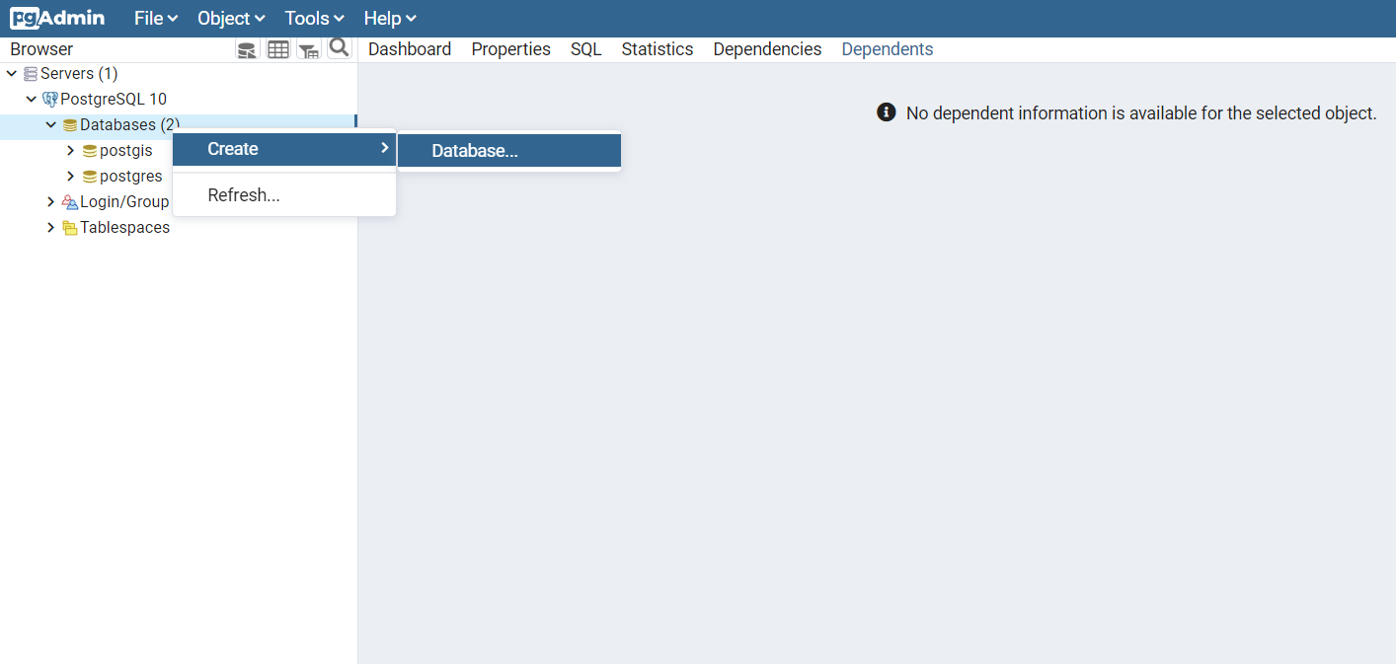
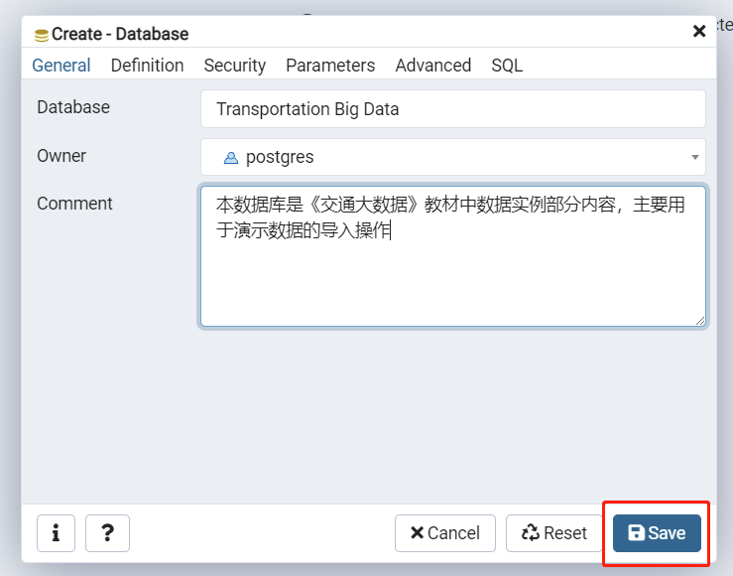
数据导入到PostgreSQL
第一步，打开postgresql的可视化操作界面pgAdmin，连接服务器，首先创建数据库，填写基本配置信息。

Slide 3
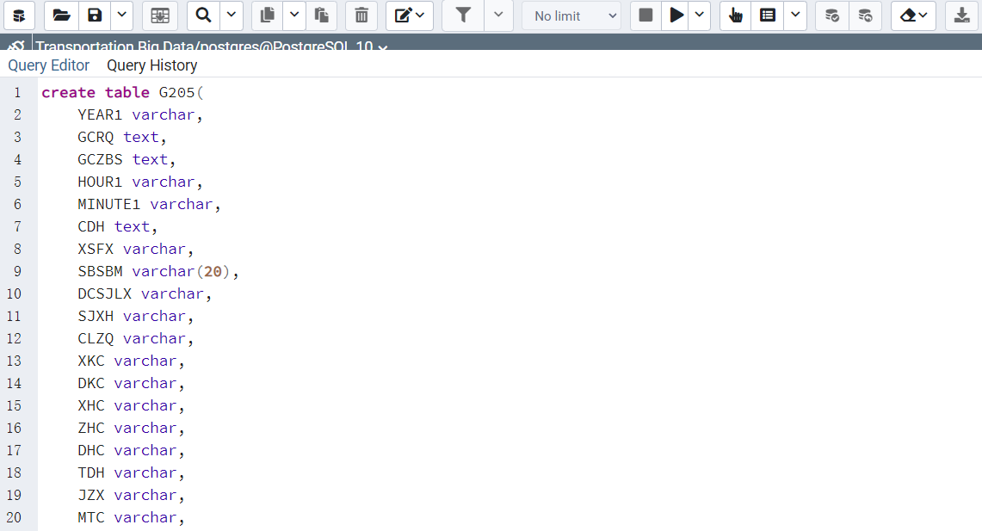
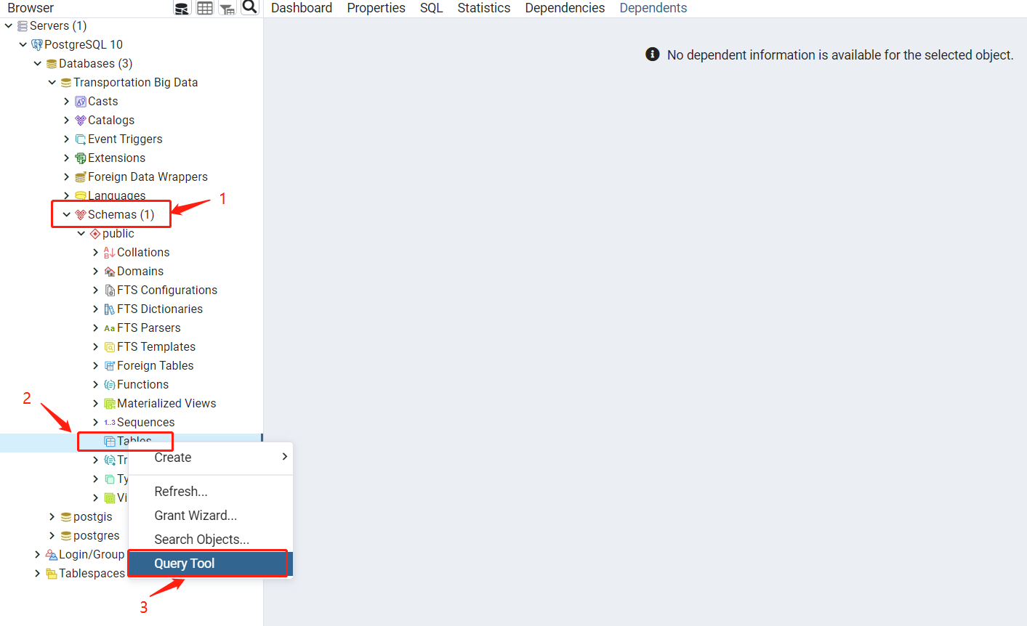
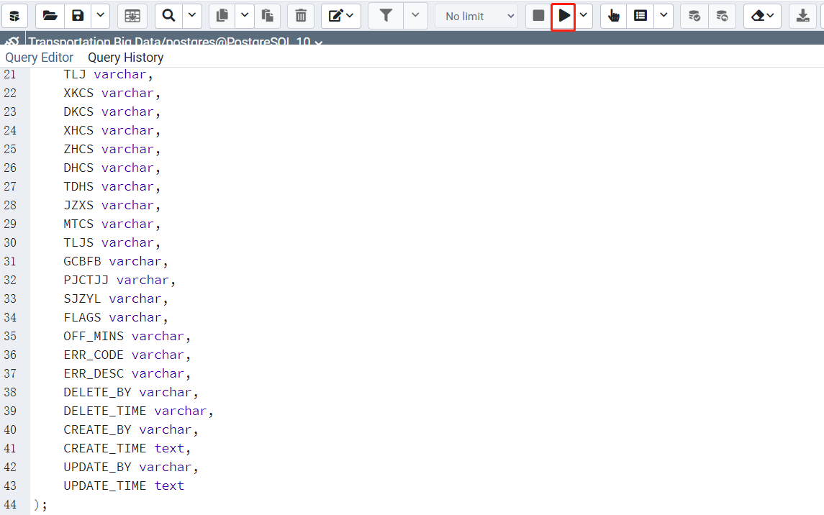
数据导入到PostgreSQL
第二步，创建含有要导入的表格的字段的空表，用SQL语言在查询框里输入，主要用到CREATE语句。

Slide 4
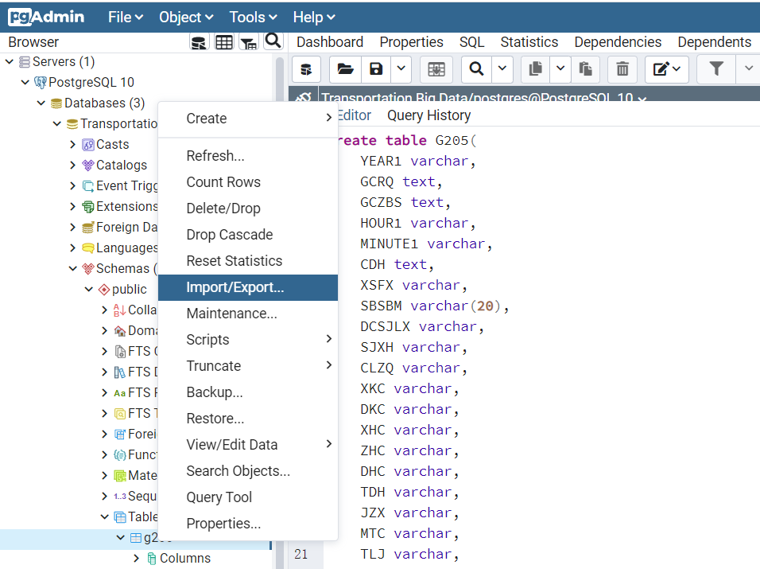
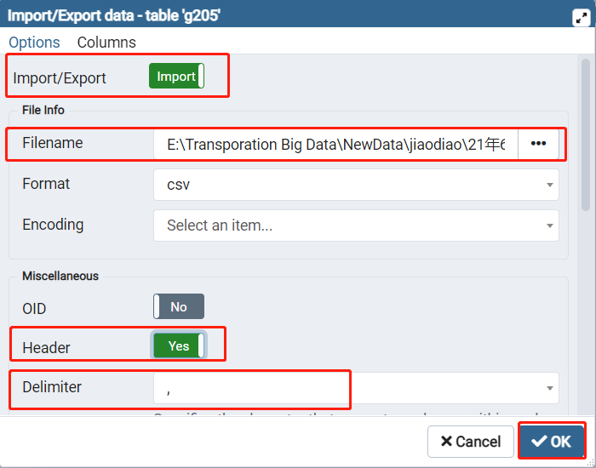
数据导入到PostgreSQL
第三步，执行创建空表后，进行数据表的导入，值得注意的是表中每个字段都应正确对应实际要导入表的数据类型。具体过程如下图所示：
Notes:
此外导入数据的过程中需设置编码格式，一般而言CSV格式的文件编码默认GBK，分隔符逗号。当数据导入成功后，可以进行最后一步，数据的查看。

Slide 5
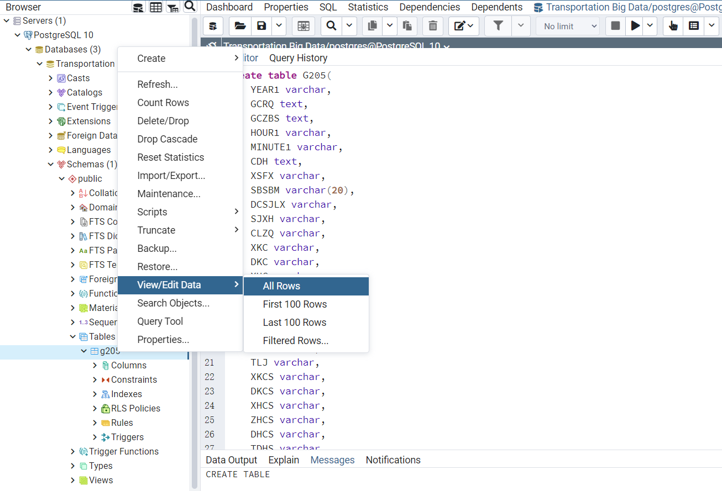
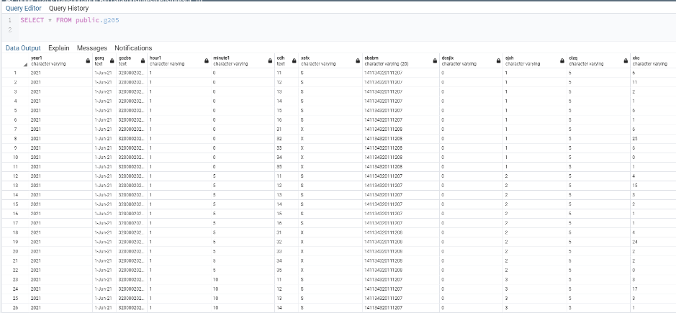
数据导入到PostgreSQL
第四步，查看导入的数据，可以查看前几行或者全部行，可以右键功能栏中查看，也可以在查询框中用SELECT查看。

Slide 6
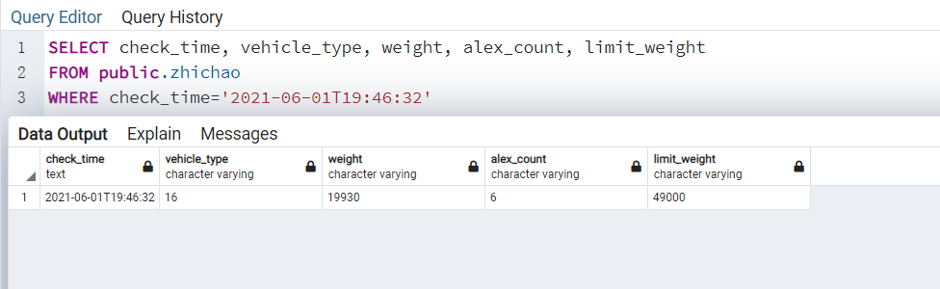
SQL语句练习
简单查询，根据前面导入数据库的名为zh_rs数据表进行操作，选择检查时间为2021年6月9日，22：53：38的所有记录。
提示：基本查询操作，用where进行条件的筛选，如下图所示。
思考：对所要查询的变量进行重命名如何操作？

Slide 7
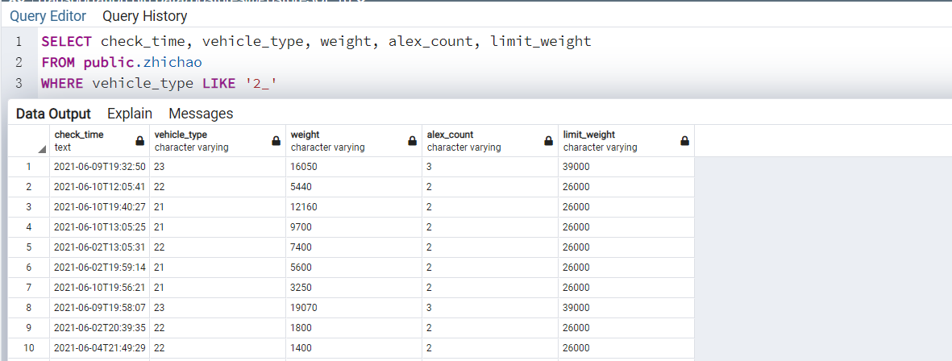
SQL语句练习
模糊查询，LIKE语句练习示例，查询vehicle_type的值在20-30的指定记录类型，（check_time, vehicle_type, limit_weight）,可用LIKE语句提高查询效率。

Slide 8
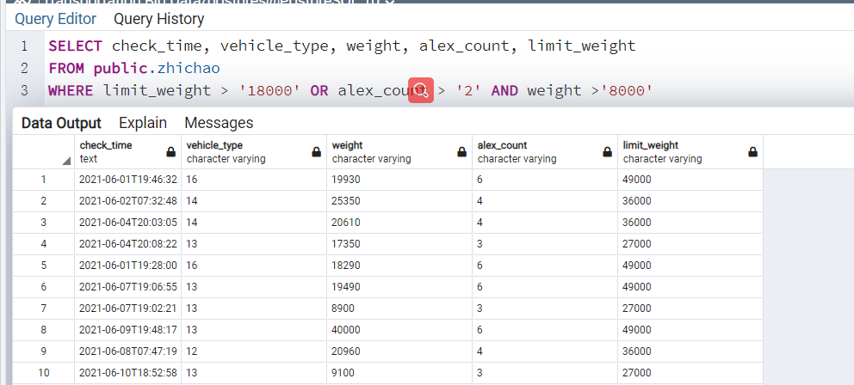
SQL语句练习
条件查询，请选择载重大于8000并且车轴数量大于2的记录，或者限重高于18000的记录。
由于AND的优先级要高于OR，所以在本例中不需要加括号，不过在遇到此类条件时建议对不同的条件添加括号来区分不同的条件，这样也可以使得查询表达式更加直观。

Slide 9
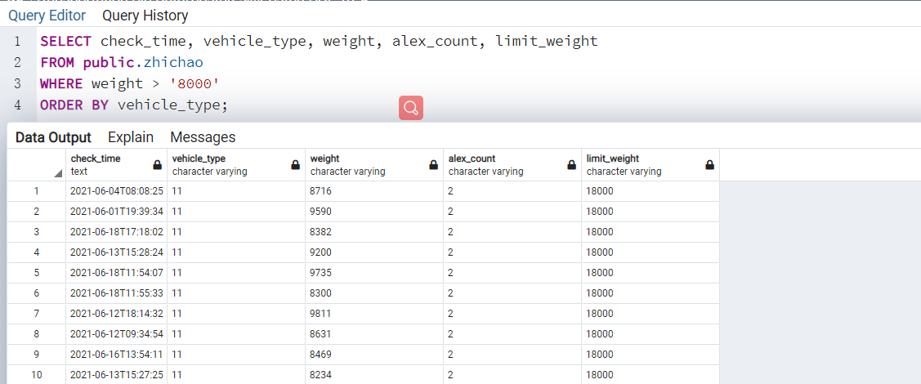
SQL语句练习
查找载重大于8000的记录，并按其分级对电影进行排序。根据前面对ORDER BY 的介绍，在前面已有语法的基础上增加ORDER BY的语句即可。
思考：若按vehicle_type升序，weight 降序如何筛选？

